Slide 1
자료구조및알고리즘
TermProject
정보통신공학과
2016112231
정현성

Slide 2
CONTENTS
01
1st Term
02
2nd Term
03
3rd Term
04
Assessment

Slide 3
TermProject 목표
구간에서의 최소값, 최대값, 합계 구하기
N개의 데이터 중 K개의 구간에서 계산
N, K를 입력받음
N개의 데이터 랜덤으로 생성
K개의 구간 시작, 끝 랜덤으로 생성
각 구간에 대해 최소값, 최대값, 합계 계산

Slide 4
1st Term
데이터 수 N 과 구간의 시작값 a, 끝값 b를 입력 후 해당 구간에서 최소값, 최대값, 합계를 구한다.

Slide 5
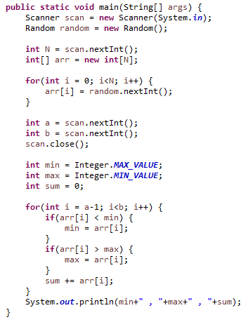
1st Term
> 데이터 수 N 입력
> 배열에 N개의 수 랜덤으로 저장
> a, b 입력
> a와 b 구간 내에서 최소값, 최대값을 비교하여 저장, 합계 계산

Slide 6
2. 2nd Term
기존 방식에서 구간의 수인 K값을 추가로 입력받고, 각 구간의 시작값과 끝값인 a, b를 랜덤으로 생성하여 계산한다.

Slide 7
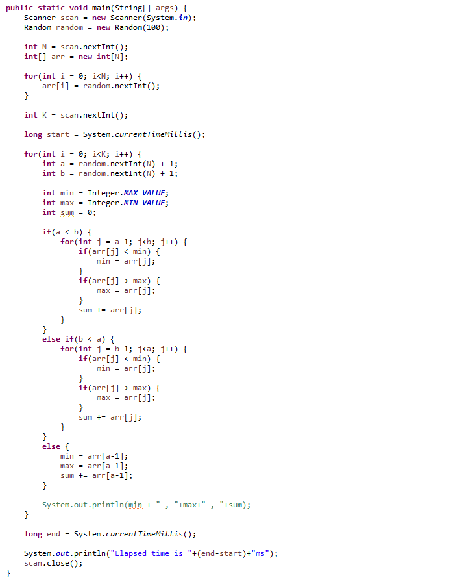
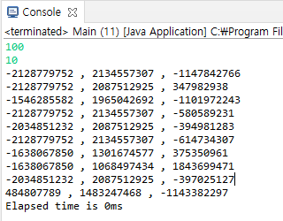
2nd Term
> 데이터 수 N 입력
> 배열에 N개의 수 랜덤으로 저장
> 구간 수 K 입력
> 각 구간에서 a, b 랜덤으로 생성
> 구간 내에서 최소값, 최대값을 비교하여 저장, 합계 계산
N=100, K=10 일 때의 실행 예시

Slide 8
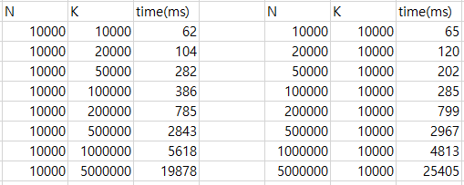
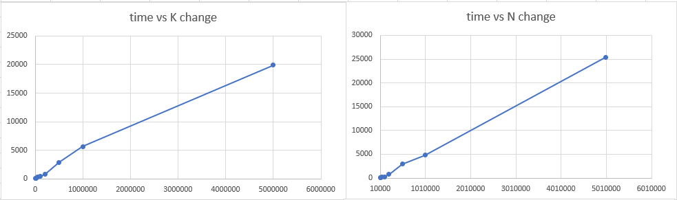
2nd Term
N, K를 고정시키고 실행했을 때의 소요시간
O(n)의 시간복잡도를 가진다.

Slide 9
3. 3rd Term
기존의 방식보다 더 효율적인 방식을 찾아서 적용시킨다. -> 세그먼트 트리 사용

Slide 10
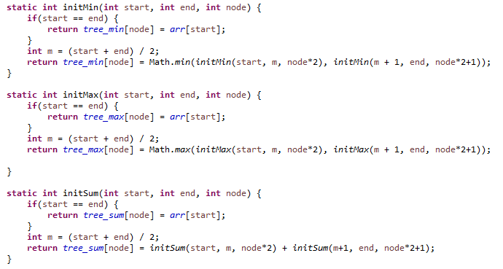
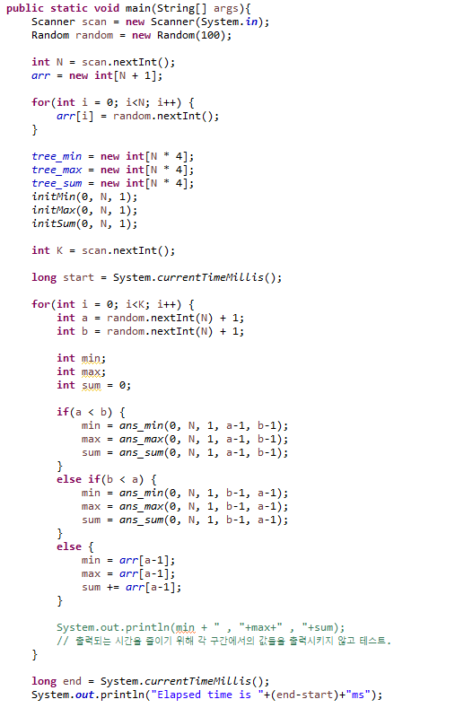
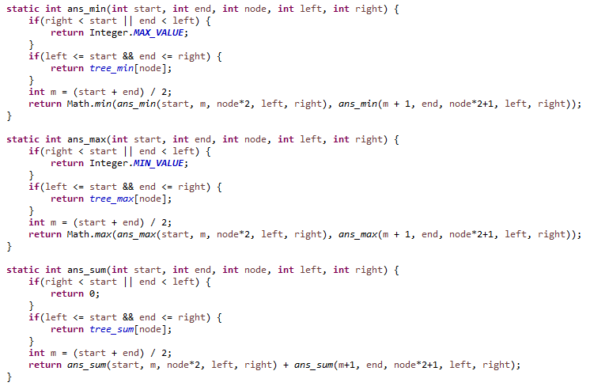
3rd Term
> 데이터 수 N 입력
> 배열에 N개의 수 랜덤으로 저장
> 각 의도에 맞는 배열(트리) 초기화
> 구간 수 K 입력
> 각 구간에서 a, b 랜덤으로 생성
> 세그먼트 트리 내부에서의 최소값, 최대값, 합계를 구하는 식으로 계산

Slide 11
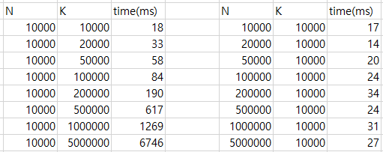
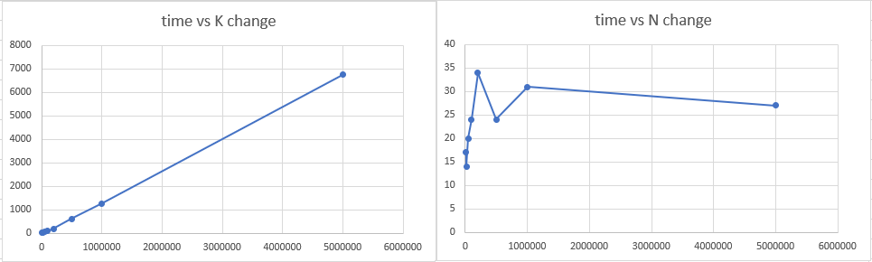
3rd Term
N, K를 고정시키고 실행했을 때의 소요시간
> 2번째 텀과 차이가 매우 큼.
O(log N)의 시간복잡도를 가지지만, 실험 결과상 정확한 수치가 나오지 않음.

Slide 12
THANKS!

